Slide 1
Der Massendefekt
Umwandlung von Masse in Energie insbesondere bei Kernprozessen

Slide 2
Kernumwandlungen als exotherme Prozesse
Annäherung zweier Nukleonen
Einsetzen der starken Wechselwirkung
Freisetzen von Energie
Dadurch Bindung auch zwischen abstoßenden Protonen

Slide 3
Potentialtopfmodell
Nukleonen fallen bei Annäherung in einen Potentialtopf
Dabei wird Energie frei

Slide 4
Protonen im Potentialtopf
Auch hier gibt es einen Potentialtopf
Besonderheit:an seinen Rändern gibt es einen „Berg“, da sich die Protonen zunächst abstoßen
Protonen müssen also zunächst „den Berg hoch“
Dabei ist eine Durchtunnelung des Berges möglich

Slide 5
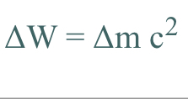
Massendefekt
Zusätzlich geschieht eine Massenabnahme
Masse der gebundenen Nukleonen ist kleiner als die Summe der Einzelmassen
Massendifferenz wurde in Energie umgewandelt
Es gilt Einsteins berühmte Gleichung E=mc² oder

Slide 6
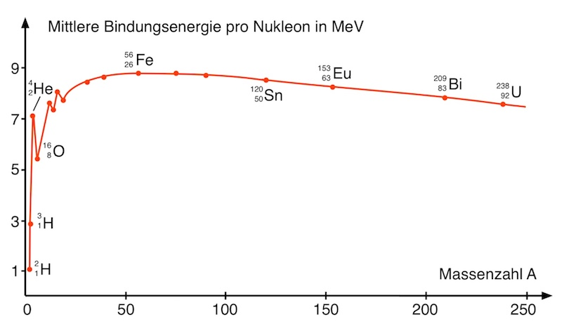
Bindungsenergie pro Nukleon
freigewordene Energie für jedes Element berechnen
durch Anzahl der Nukleonen teilen
Maß für die Stärke der Bindung der Nukleonen
Maximum bei Eisen

Slide 7
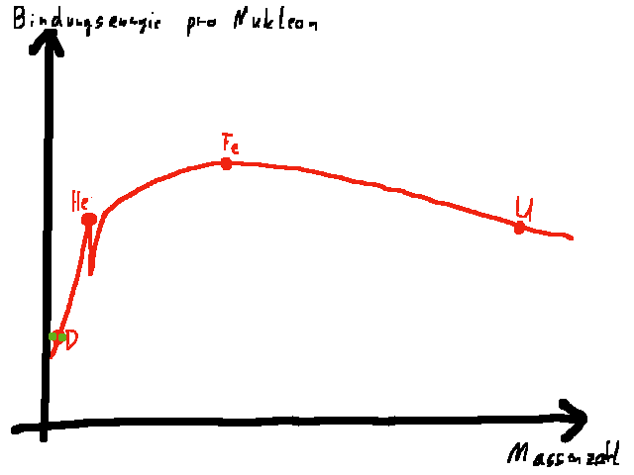
Exotherme Kernumwandlungen
Kernfusion bei Kernen kleiner als Eisen
Besonders effektiv Fusion von Deuterium zu Helium
Kernspaltung bei Kernen größer als Eisen
z.B. Spaltung von Uran -> Atomkraftwerk
Achtung! Bei Überschreitung der „Eisengrenze“ gelten diese Aussagen u.U. Nicht mehr.

